Slide 1

Los retos del desarrollo profesional docente

Slide 2
IDEAS CLAVES:
La política de Formación y Desarrollo Profesional Docente .................................................. 4
Los retos de la Formación y el Desarrollo Profesional en el sistema educativo .................................................. 7

Slide 3

La política de Formación y Desarrollo Profesional Docente

Slide 4

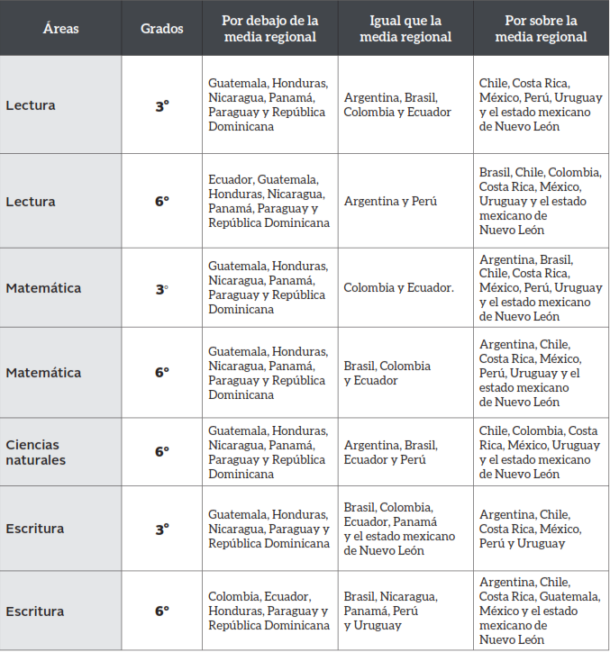



Visión Estratégica de Formación y Desarrollo Profesional Docente
PISA 2017
INEVAL 2016-2019
TERCE 2015

Slide 5
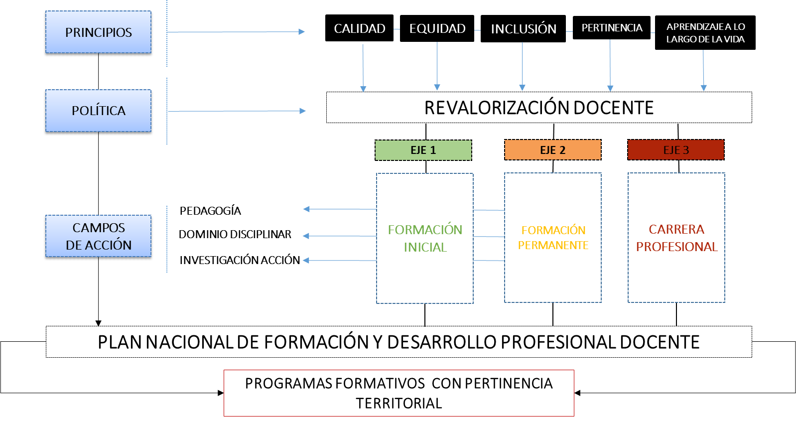
Visión Estratégica de Formación y Desarrollo Profesional Docente

Slide 6

Los retos de la Formación y el Desarrollo Profesional en el sistema educativo

Slide 7



Los retos de la Formación y el Desarrollo Profesional Docente
1
2
3
Pertinencia de la formación y desarrollo profesional docente
itinerarios formativos articulados a los perfiles docentes
concepción de la formación y el desarrollo profesional docente
MEJORA CONTINUA DE LA CALIDAD DE LA EDUCACIÓN

Slide 8

¡Formamos para transformar y transformamos para mejorar!
Lizeth Cueva M.

Slide 9


